Slide 1
Prezado(a) expositor(a),
Este material é um apoio ao seu trabalho na divulgação da Doutrina Espírita. Recomendamos que cada tema seja aprofundado por meio do estudo das Obras Básicas da Codificação Espírita. As obras de Francisco Cândido Xavier, sob a orientação do espírito Emmanuel, oferecem valioso complemento para reflexão e enriquecimento doutrinário. Desejamos a você um estudo proveitoso e uma palestra edificante. Se este conteúdo contribuir para o fortalecimento do seu trabalho, seu propósito estará plenamente alcançado.
Com estima fraterna, Idealização e Coordenação Espiritismo Para Você

Slide 2
IMORTALIDADE DA ALMA
Se preferir coloque seu nome aqui com data de apresentação

Slide 3
Não se turbe o vosso coração; crede em Deus, crede também em mim.
Na casa de meu Pai há muitas moradas; se não fosse assim, eu vo-lo teria dito; vou preparar-vos lugar.
E, se eu for, e vos preparar lugar, virei outra vez e vos levarei para mim mesmo, para que onde eu estiver estejais vós também.
João, 14: 1 a 3.

Slide 4
134. Que é a alma?
“Um Espírito encarnado.”
a) — Que era a alma antes de se unir ao corpo?
“Espírito.”
b) — As almas e os Espíritos são, portanto, idênticos, a mesma coisa?
“Sim, as almas não são senão os Espíritos. Antes de se unir ao corpo, a alma é um dos seres inteligentes que povoam o mundo invisível, os quais temporariamente revestem um invólucro carnal para se purificarem e esclarecerem.” O Livro dos Espíritos, pergunta 134, 134 a e b.

Slide 5
Que sucede à alma no instante da morte?
“Volta a ser Espírito, isto é, volve ao mundo dos Espíritos, donde se apartara momentaneamente.”
a) — Como comprova a alma a sua individualidade, uma vez que não tem mais corpo material?
“Continua a ter um fluido que lhe é próprio, haurido na atmosfera do seu planeta, e que guarda a aparência de sua última encarnação: seu perispírito.”
O Livro dos Espíritos, pergunta 149 e 149 a.

Slide 6
b) — A alma nada leva consigo deste mundo?
“Nada, a não ser a lembrança e o desejo de ir para um mundo melhor, lembrança cheia de doçura ou de amargor, conforme o uso que ela fez da vida. Quanto mais pura for, melhor compreenderá a futilidade do que deixa na Terra.”
O Livro dos Espíritos, pergunta 149 b.

Slide 7
Que prova podemos ter da individualidade da alma
depois da morte?
“Não tendes essa prova nas comunicações que recebeis? Se não fôsseis cegos, veríeis; se não fôsseis surdos, ouviríeis; pois que muito amiúde uma voz vos fala, reveladora da existência de um ser que está fora de vós.”
O Livro dos Espíritos, pergunta 152.

Slide 8
Em que sentido se deve entender a vida eterna?
“A vida do Espírito é que é eterna; a do corpo é transitória e passageira. Quando o corpo morre, a alma retoma a vida eterna.”
O Livro dos Espíritos, pergunta 153.

Slide 9
Como se opera a separação da alma e do corpo?
“Rotos os laços que a retinham, ela se desprende.”
O Livro dos Espíritos, pergunta 155.

Slide 10
a) — A separação se dá instantaneamente por brusca transição? Haverá alguma linha de demarcação nitidamente traçada entre a vida e a morte?
“Não; a alma se desprende gradualmente, não se escapa como um pássaro cativo a que se restitua subitamente a liberdade. Aqueles dois estados se tocam e confundem, de sorte que o Espírito se solta pouco a pouco dos laços que o prendiam. Estes laços se desatam, não se quebram.”
O Livro dos Espíritos, pergunta 155.a

Slide 11
A separação definitiva da alma e do corpo pode ocorrer antes da cessação completa da vida orgânica?
“Na agonia, a alma, algumas vezes, já tem deixado o corpo; nada mais há que a vida orgânica. O homem já não tem consciência de si mesmo; entretanto, ainda lhe resta um sopro de vida orgânica. O corpo é a máquina que o coração põe em movimento. Existe, enquanto o coração faz circular nas veias o sangue, para o que não necessita da alma.”
O Livro dos Espíritos, pergunta 156.

Slide 12
O Espírito se encontra imediatamente com os que conheceu na Terra e que morreram antes dele?
“Sim, conforme à afeição que lhes votava e a que eles lhe consagravam. Muitas vezes aqueles seus conhecidos o vêm receber à entrada do mundo dos Espíritos e o ajudam a desligar-se das faixas da matéria. Encontra-se também com muitos dos que conheceu e perdeu de vista durante a sua vida terrena. Vê os que estão na erraticidade, como vê os encarnados e os vai visitar.”
O Livro dos Espíritos, pergunta 160.

Slide 13
A alma tem consciência de si mesma imediatamente depois de deixar o corpo?
“Imediatamente não é bem o termo. A alma passa algum tempo em estado de perturbação.”
O Livro dos Espíritos, pergunta 163.

Slide 14
Pode alguém, por um proceder impecável na vida atual, transpor todos os graus da escala do aperfeiçoamento e tornar-se Espírito puro, sem passar por outros graus intermédios?
“Não, pois o que o homem julga perfeito longe está da perfeição. Há qualidades que lhe são desconhecidas e incompreensíveis. Poderá ser tão perfeito quanto o comporte a sua natureza terrena, mas isso não é a perfeição absoluta.
O Livro dos Espíritos, pergunta 192.

Slide 15
A perturbação que se segue à separação da alma e do corpo é do mesmo grau e da mesma duração para todos os Espíritos?
“Não; depende da elevação de cada um. Aquele que já está purificado, se reconhece quase imediatamente, pois que se libertou da matéria antes que cessasse a vida do corpo, enquanto que o homem carnal, aquele cuja consciência ainda não está pura, guarda por muito mais tempo a impressão da matéria.”
O Livro dos Espíritos, pergunta 164.

Slide 16
Os Espíritos têm fim? Compreende-se que seja eterno o princípio donde eles emanam, mas o que perguntamos é se suas individualidades têm um termo e se, em dado tempo, mais ou menos longo, o elemento de que são formados não se dissemina e volta à massa donde saiu, como sucede com os corpos materiais. É difícil de conceber-se que uma coisa que teve começo possa não ter fim.
“Há muitas coisas que não compreendeis, porque tendes limitada a inteligência. Isso, porém, não é razão para que as repilais. O filho não compreende tudo o que a seu pai é compreensível, nem o ignorante tudo o que o sábio apreende. Dizemos que a existência dos Espíritos não tem fim. É tudo o que podemos, por agora, dizer.”
O Livro dos Espíritos, pergunta 83.

Slide 17
A alma reencarna logo depois de se haver separado do corpo?
“Algumas vezes reencarna imediatamente, porém de ordinário só o faz depois de intervalos mais ou menos longos. Nos mundos superiores, a reencarnação é quase sempre imediata. Sendo aí menos grosseira a matéria corporal, o Espírito, quando encarnado nesses mundos, goza quase que de todas as suas faculdades de Espírito, sendo o seu estado normal o dos sonâmbulos lúcidos entre vós.”
O Livro dos Espíritos, pergunta 223.

Slide 18
Conservam os Espíritos algumas de suas paixões humanas?
“Com o invólucro imaterial os Espíritos elevados deixam as paixões más e só guardam a do bem. Quanto aos Espíritos inferiores, esses as conservam, pois do contrário pertenceriam à primeira ordem.”
O Livro dos Espíritos, pergunta 228.

Slide 19
Por que, deixando a Terra, não deixam aí os Espíritos todas as más paixões, uma vez que lhes reconhecem os inconvenientes?
“Vês nesse mundo pessoas excessivamente invejosas. Imaginas que, mal o deixam, perdem esse defeito? Acompanha os que da Terra partem, sobretudo os que alimentaram paixões bem acentuadas, uma espécie de atmosfera que os envolve, conservando-lhes o que têm de mau, por não se achar o Espírito inteiramente desprendido da matéria. Só por momentos ele entrevê a verdade, que assim lhe aparece como que para mostrar-lhe o bom caminho.”
O Livro dos Espíritos, pergunta 229.

Slide 20
Como realiza essa nova existência? Será pela sua transformação como Espírito?
“Depurando-se, a alma indubitavelmente experimenta uma transformação, mas para isso necessária lhe é a prova da vida corporal.”
O Livro dos Espíritos, pergunta 166.a

Slide 21
¹⁰ E os seus discípulos o interrogaram, dizendo: Por que dizem então os escribas que é mister que Elias venha primeiro?
¹¹ E Jesus, respondendo, disse-lhes: Em verdade Elias virá primeiro, e restaurará todas as coisas;
¹² Mas digo-vos que Elias já veio, e não o conheceram, mas fizeram-lhe tudo o que quiseram. Assim farão eles também padecer o Filho do homem.
¹³ Então entenderam os discípulos que lhes falara de João o Batista.
Mateus 17:10-13

Slide 22
Que é a alma no intervalo das encarnações?
“Espírito errante, que aspira a novo destino, que espera.”
O Livro dos Espíritos, pergunta 224.

Slide 23
Na erraticidade, o Espírito progride?
“Pode melhorar-se muito, tais sejam a vontade e o desejo que tenha de consegui-lo. Todavia, na existência corporal é que põe em prática as idéias que adquiriu.”
O Livro dos Espíritos, pergunta 230.

Slide 24
Não se seria mais feliz permanecendo na condição de Espírito?
“Não, não; estacionar-se-ia e o que se quer é caminhar para Deus.”
O Livro dos Espíritos, pergunta 175.a

Slide 25
É limitado o número das existências corporais, ou o Espírito reencarna perpetuamente?
“A cada nova existência, o Espírito dá um passo para diante na senda do progresso. Desde que se ache limpo de todas as impurezas, não tem mais necessidade das provas da vida corporal.”
O Livro dos Espíritos, pergunta 168.

Slide 26
Sabem os Espíritos em que época reencarnarão?
“Pressentem-na, como sucede ao cego que se aproxima do fogo. Sabem que têm de retomar um corpo, como sabeis que tendes de morrer um dia, mas ignoram quando isso se dará.”
O Livro dos Espíritos, pergunta 330.

Slide 27
Todos os Espíritos se preocupam com a sua reencarnação?
“Muitos há que em tal coisa não pensam, que nem sequer a compreendem. Depende de estarem mais ou menos adiantados. Para alguns, a incerteza em que se acham do futuro que os aguarda constitui punição.”
O Livro dos Espíritos, pergunta 331.

Slide 28
Pode o Espírito apressar ou retardar o momento da sua reencarnação?
“Pode apressá-lo, atraindo-o por um desejo ardente. Pode igualmente distanciá-lo, recuando diante da prova, pois entre os Espíritos também há covardes e indiferentes. Nenhum, porém, assim procede impunemente, visto que sofre por isso, como aquele que recusa o remédio capaz de curá-lo.”
O Livro dos Espíritos, pergunta 332.

Slide 29
Pode ao menos o homem, na vida presente, preparar com segurança, para si, uma existência futura menos prenhe de amarguras?
“Sem dúvida. Pode reduzir a extensão e as dificuldades do caminho. Só o descuidoso permanece sempre no mesmo ponto.”
O Livro dos Espíritos, pergunta 192.a)

Slide 30
Pode alguém, por um proceder impecável na vida atual, transpor todos os graus da escala do aperfeiçoamento e tornar-se Espírito puro, sem passar por outros graus intermédios?
“Não, pois o que o homem julga perfeito longe está da perfeição. Há qualidades que lhe são desconhecidas e incompreensíveis. Poderá ser tão perfeito quanto o comporte a sua natureza terrena, mas isso não é a perfeição absoluta...”
O Livro dos Espíritos, pergunta 192.

Slide 31
Por que perde o Espírito encarnado a lembrança do seu passado?
“Não pode o homem, nem deve, saber tudo. Deus assim o quer em sua sabedoria. Sem o véu que lhe oculta certas coisas, ficaria ofuscado, como quem, sem transição, saísse do escuro para o claro. Esquecido de seu passado ele é mais senhor de si.”
O Livro dos Espíritos, pergunta 392.

Slide 32
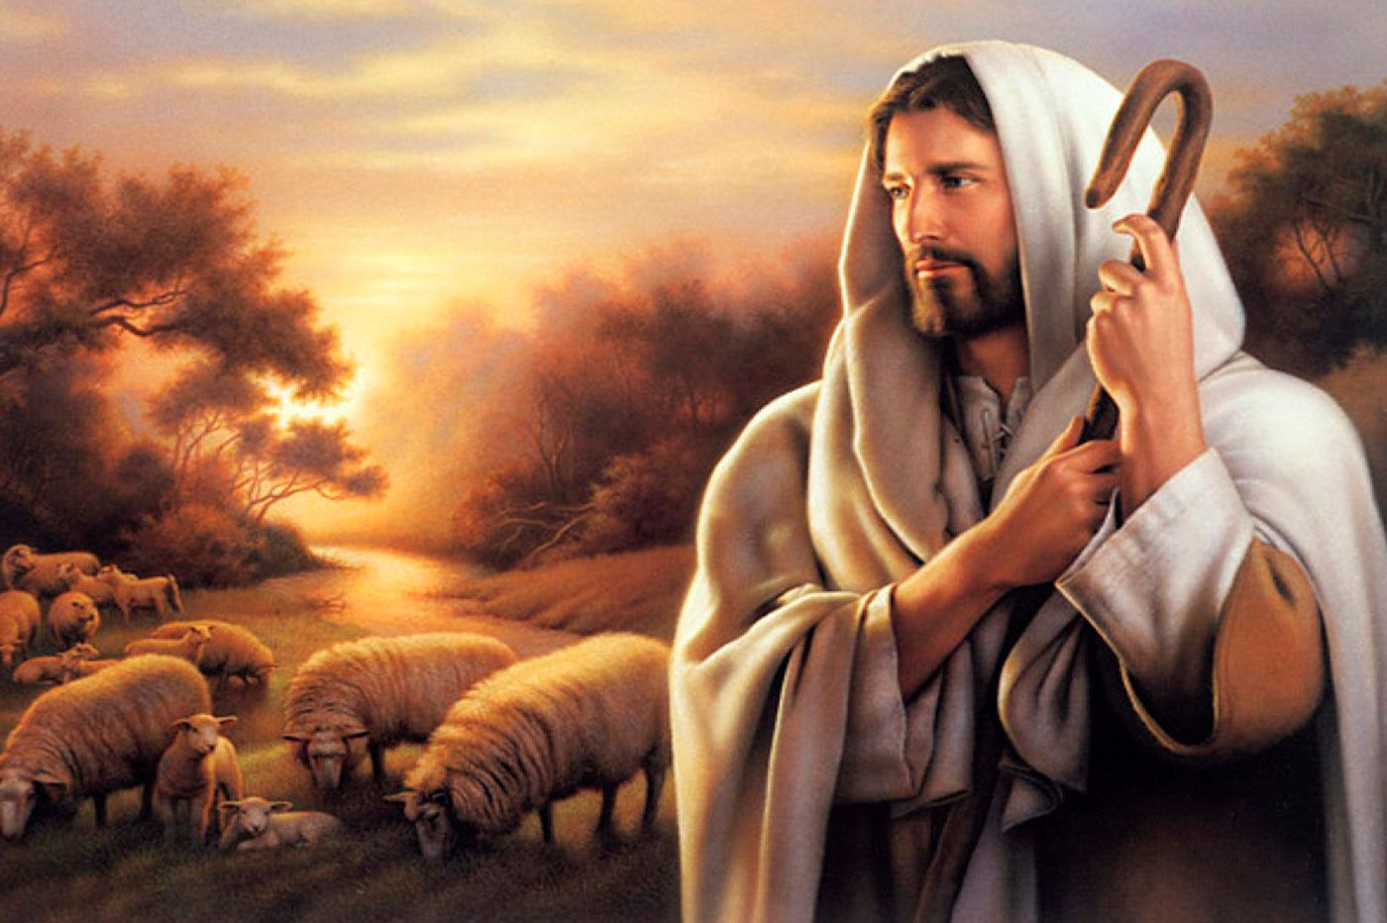
Imagem da internet
MUITA PAZ!!!

